Slide 1

UBND PHƯỜNG HƯNG ĐẠO
TRƯỜNG TIỂU HỌC ĐA PHÚC
Môn : Tiếng Việt
Bài 73: ươn ương (Tiết 2)
Giáo viên thực hiện:Bùi Thị Hà Mai

Slide 2


Slide 3
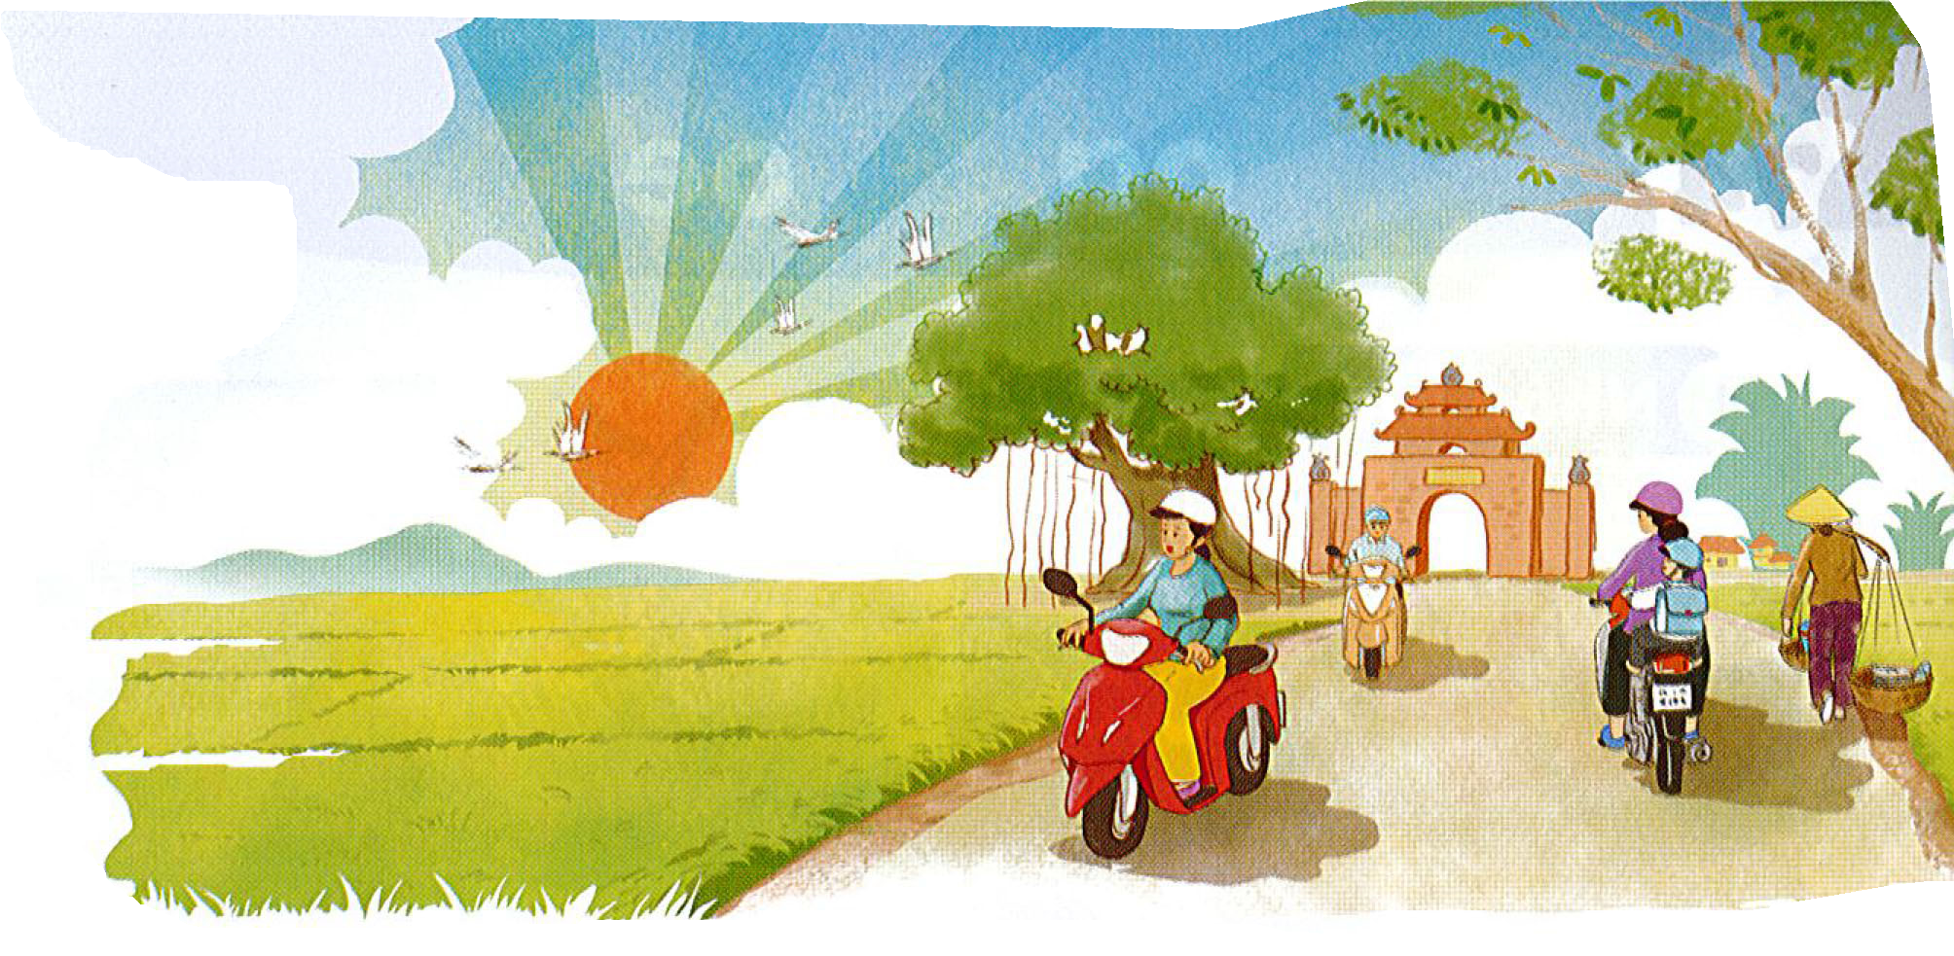

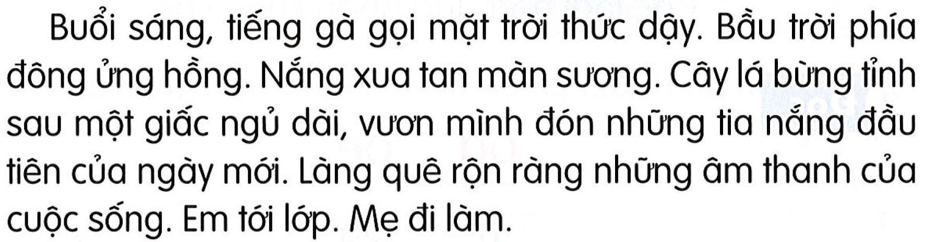
Những tiếng nào chứa vần ươn – ương ?
Đoạn văn trên gồm mấy câu ?

Slide 4
Làng quê như thế nào?
Khi ngày mới bắt đầu, bầu trời như thế nào ?
Em thường làm gì khi ngày mới bắt đầu ?

Slide 5


Slide 6

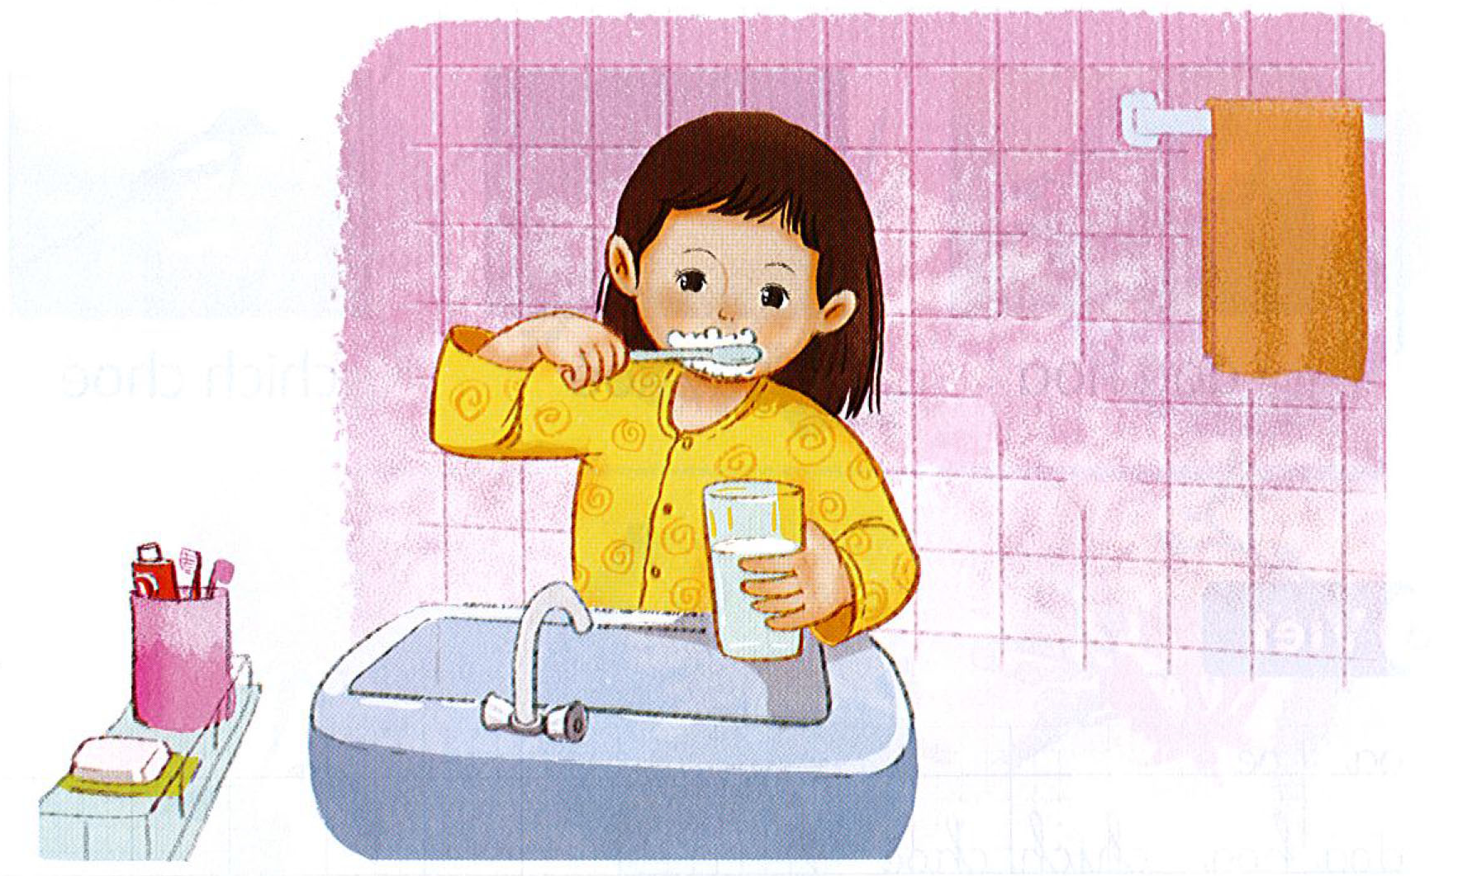
Em thường làm gì sau khi thức dậy vào mỗi buổi sáng ?
Bạn nhỏ trong tranh đang làm gì ?

Slide 7

CỦNG CỐ
BÀI HỌC

